Slide 1
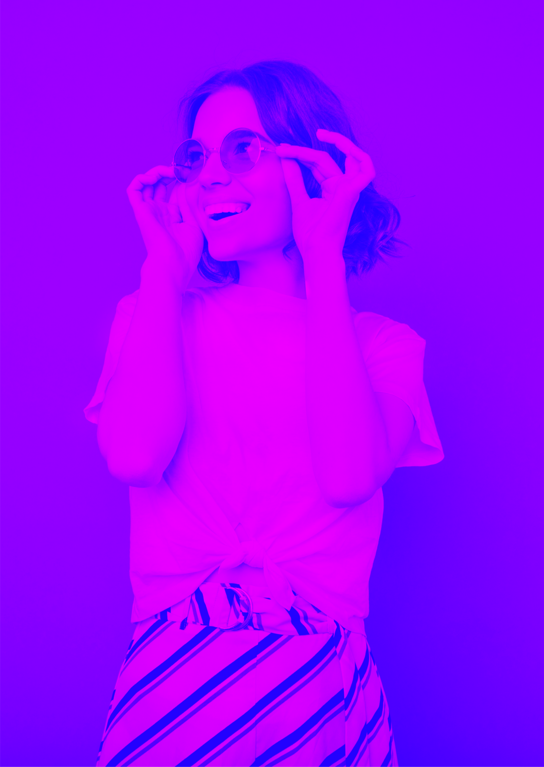


Робот-помощник “Войт”
https://pt.2035.university/project/robot-pomosnik-vojt
Плонин М.А
Коротыч Е.С

Slide 2
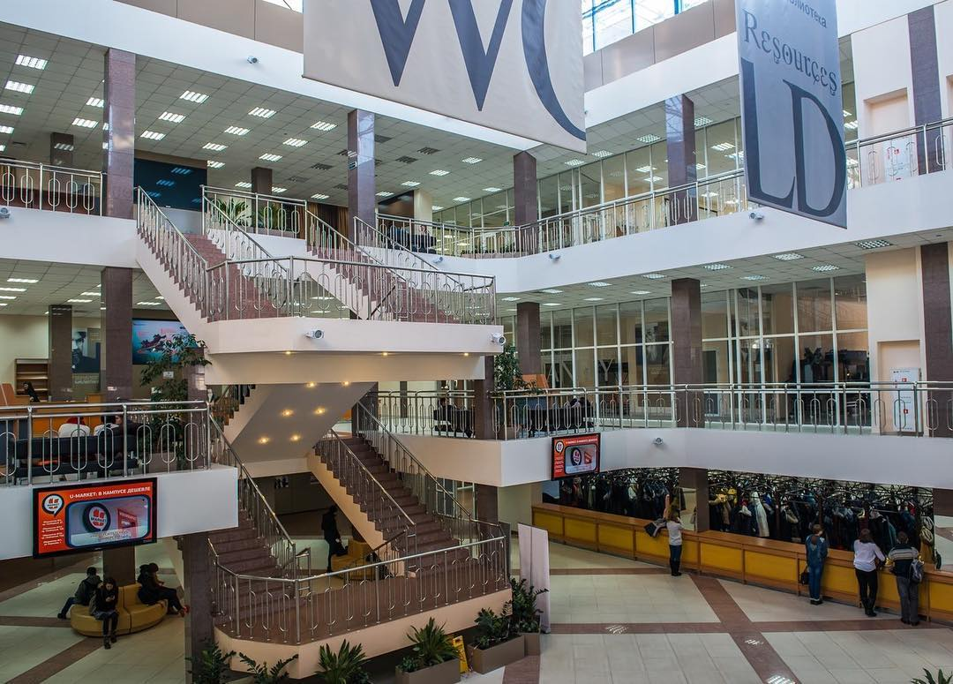
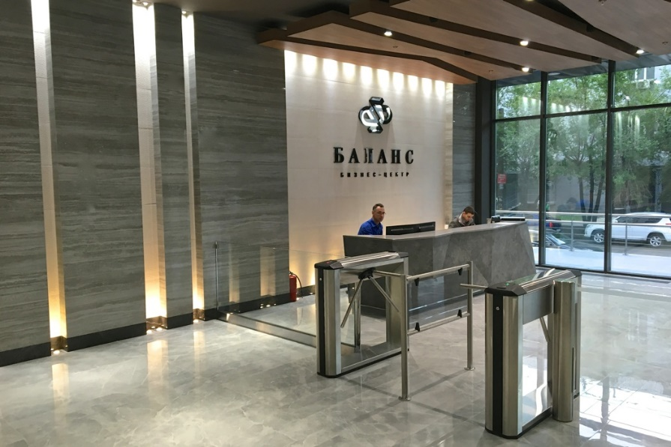
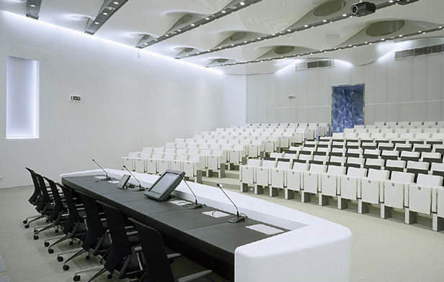
Проблема и актуальность
Приходя в библиотеку, ВУЗЫ, конференц-залы, многие сталкиваются с проблемой первичной информации, проблемой ориентирования, а так же, не все готовы коммуницировать с незнакомыми людьми.
Наше решение- Робот-помощник который сможет: ответить на вопросы, сопроводить до нужного места, даст первичную информацию.
2

Slide 3
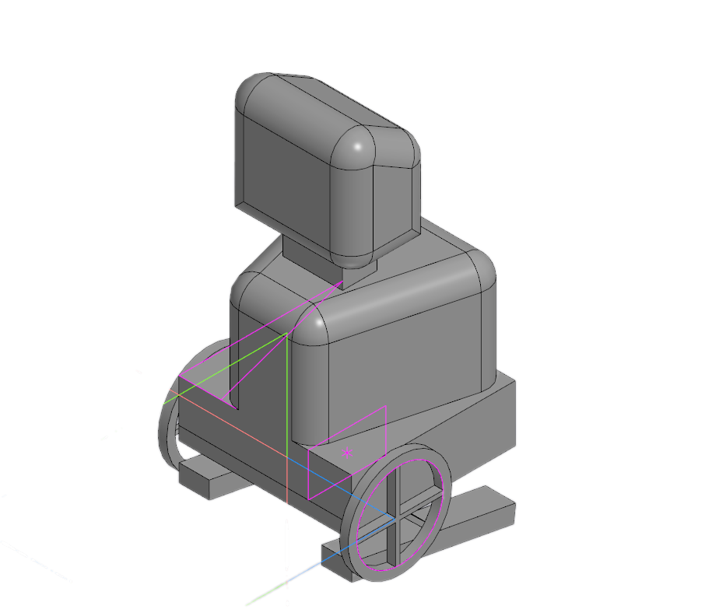
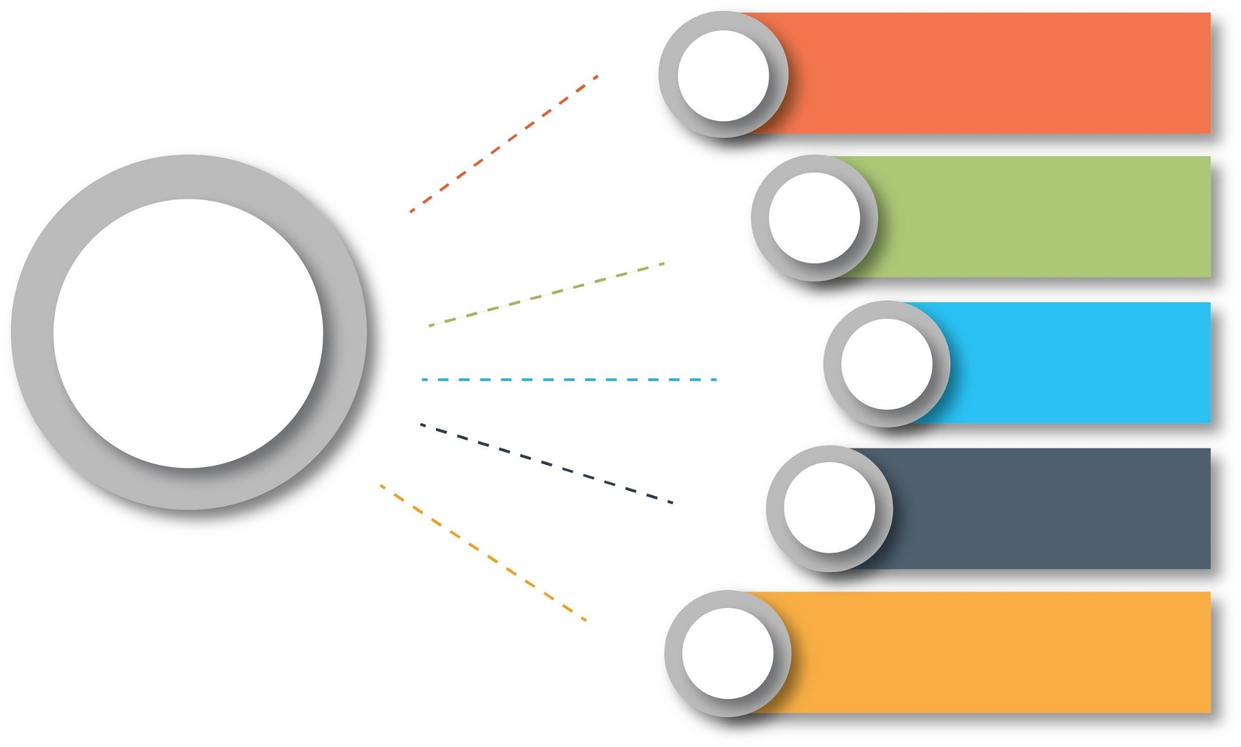
Решение
Гуманоидная голова с сенсорным экраном
Ориентация на местности с огибанием препятствий
Универсальный компьютер с датчиками
Легкий и прочный корпус из пластика
Возможность преодолевать лестничные пролеты – технология FreeFloor
3

Slide 4
Рынок
TAM:
Мировой рынок роботов с ИИ
13,3 триллиона рублей
TAM
SAM:
Рынок робототехники в России
4,4 миллиарда рублей
SAM
SOM:
Рынок робототехники Сибири и Дальний Восток
890 миллиона рублей
SOM
4

Slide 5
Конкурентный анализ
Параметр | Создаваемый продукт | Основные конкуренты
Наименование | «Войт» | «Its time» (прямой) | «Fourier Intelligence» (прямой) | «Amazon» (косвенный)
Автономность | + | + | + | -
Искусственный интеллект | + | + | + | -
Вариативность возможностей | + | + | + | +
Дружелюбность | + | + | - | -
Преодолевание лестничных пролётов | + | - | - | +
Стоимость (ср.) | 700 тыс. рублей | 800 тыс. рублей | 18,5 млн. рублей | 880 тыс. рублей
Страна-производитель | Россия | Россия | Япония | США
5

Slide 6
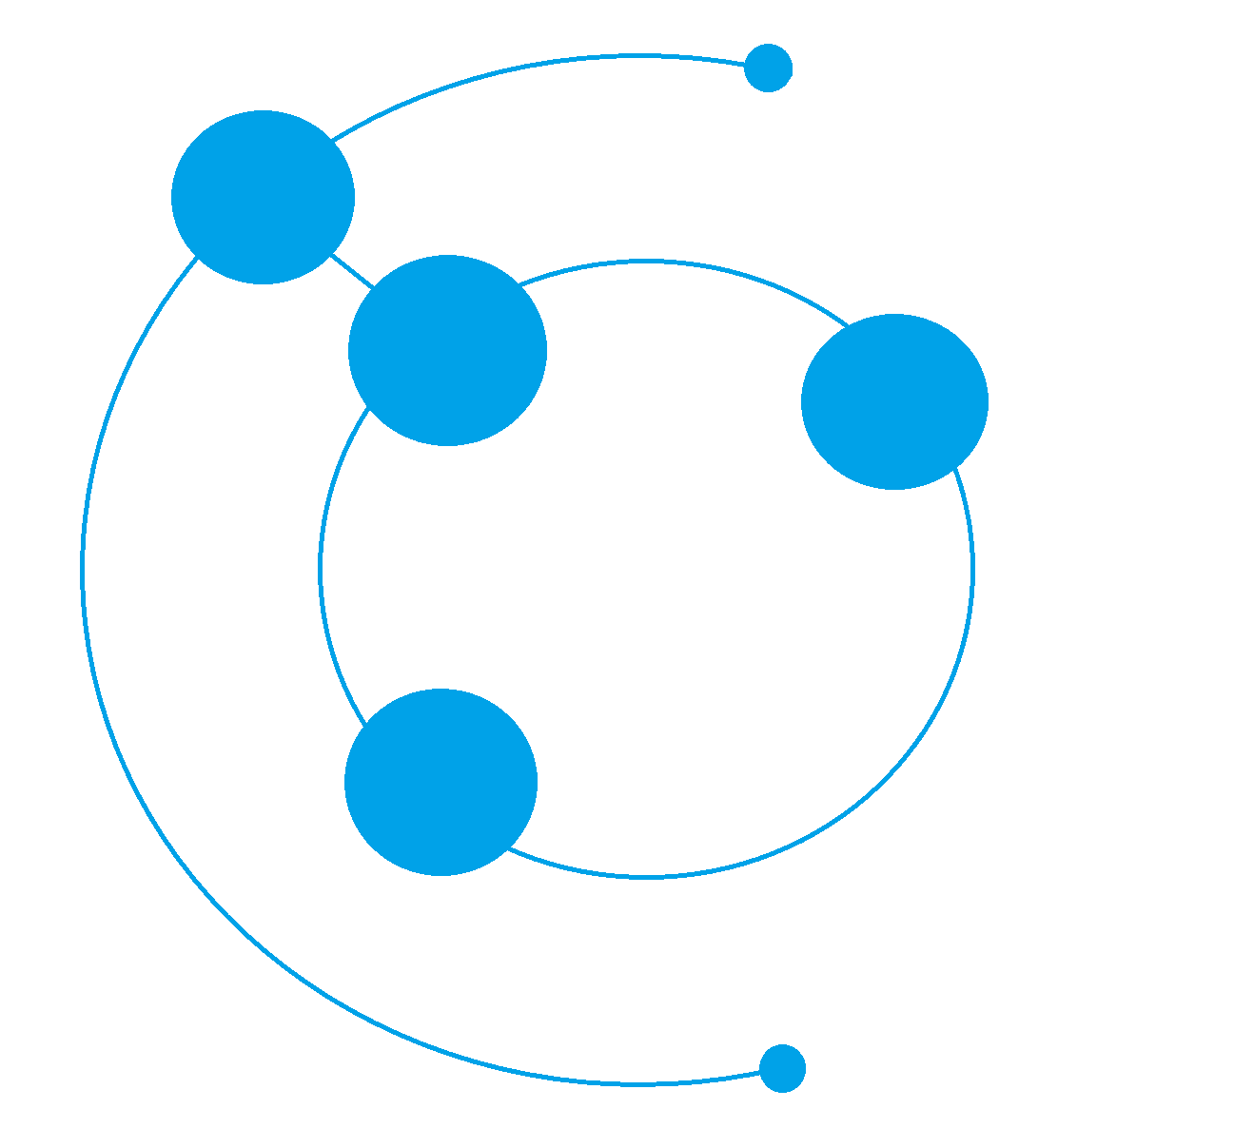
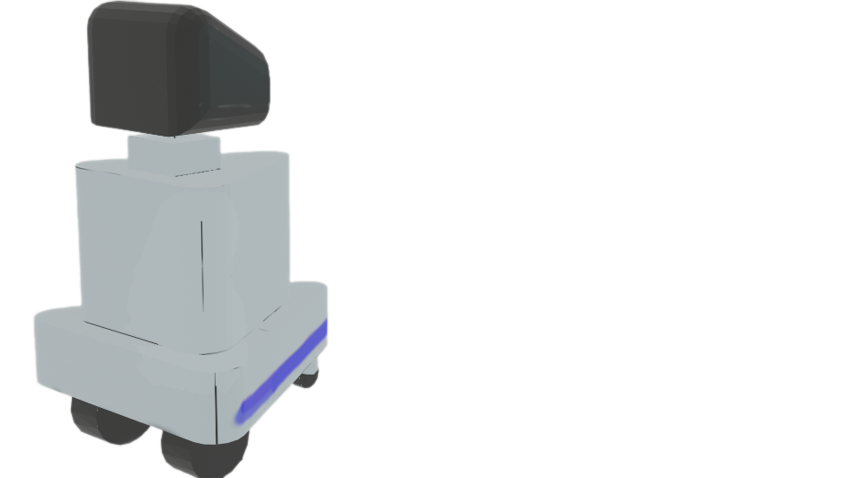
Описание продукта
Робот-помощник будет основан на базе микрокомпьютера, что позволит нам реализовать большой функционал благодаря датчикам:
-Лидар,
-Распознавания голоса,
-Геолокации
Корпус из пластика с алюминиевым каркасом обеспечит легкость и надежность, конструкции
Передвигается робот благодаря мотор-колёсам, которые обеспечат комфортную скорость передвижения
Получать прибыль мы планируем через продажу нашего продукта, сдачи в аренду и лизинг.
Доп. Опции
Продажа
Лизинг
Аренда
6

Slide 7




Бизнес-модель
Проблема. 1)Отсутствие информации о местоположении 2) Коммуникация с посетителями 3) Предоставления доп. Информации 4) Поддержка взаимодействия между посетителями | Решение. Предлагается создать робота помощника, который будет помогать клиентам с: 1)Предоставление информации о местоположении и маршруте 2)Коммуникация с посетителями 3)Предоставление дополнительной информации | Ценность. Ценность нашего предложения в том, что приобретая нашего робота -вы можете заменить обычного сотрудника, так как работ помощник способен выполнять те же функции что и обычный человек | Скрытые преимущества. Наш продукт в отличии от других конкурентов тем, что за меньшие деньги сможет выполнять те же функции, а также самообучаться за счет искусственного интеллекта | Сегменты. Наш продукт будет направлен на Массовый рынок (Библиотеки; Бизнес-центры и др.) Услуги мы планируем предоставлять через Web. сайты, где будет осуществляться консультация и продажа.
 | Ключевые ресурсы. -Финансовые (1 млн. рублей) -Временные (2 года) |  | Каналы сбыта. Самопередвижение, реклама, баннеры, посты. Прямые продажи: Конферент залы, бизнес центры, и тд. Также возможны партнерские отношения с другими компаниями
Структура издержак. -Иследование и разработка; - Маркетинг и продажа; - Материалы_ |  |  | Потоки доходов. -Продажа; - Аренда; - Лизинг
7

Slide 8
План развития
Идея
Разработка модели и концепции
Выступление на Акселераторе
Участие в грантах и гос. программах
Разработка новых моделей
Выход на Российский рынок
Получение прибыли
Создание бренда и компании
8

Slide 9
Экономика
Комплектующие
Ресурсы
-Финансовые(1 млн рублей.)
-Временные(2 года на сборку, программирование и отладку)
Стоимость
700 тыс. рублей
Уменьшаться затраты на содержание работников (минимум на 50 тыс. рублей).
Срок окупаемости 14 месяцев
Микрокомпьютер, набор необходимых датчиков, материалы для корпуса, а также все необходимое для реализации технологии FreeFlop.
Стоимость- 100 тыс. рублей.
9

Slide 10


Эффективность ПРОЕКТА
Параметры | Денежные средства
Первоначальные единовременные инвестиционные вложения, | 1 млн. рублей
Расходы за месяц | 410 тыс. рублей
Чистая прибыль | 830 тыс. рублей
Рентабельность проекта, % | 50 %
Срок окупаемости, год | 2 года
10

Slide 11
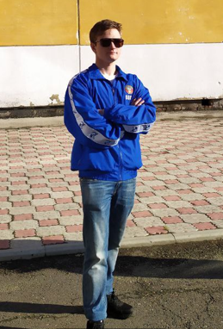
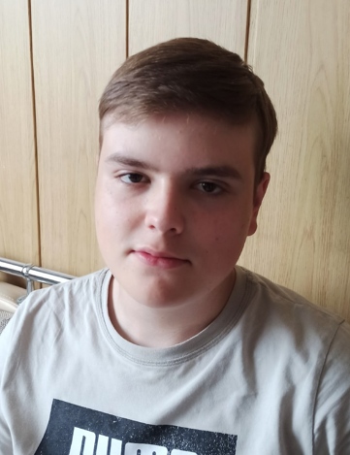
Команда
Плонин М.А.
(Лидер, менеджер, дизайнер)
Коротыч Е.С.
(конструктор, аналитик)
11

